Slide 1

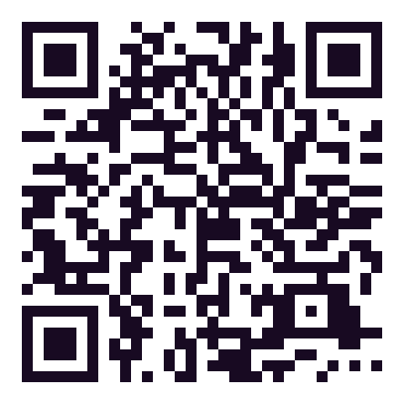
1. Ticket Standard « Solidaire »
Cœur en Rose
SOLIDAIRE
GALA SOLIDAIRE · COTONOU · OCT. 2026
Solidaire
50 000 FCFA
TICKET INDIVIDUEL
1 place
Accès au dîner-gala et à l'animation
Accès à l'espace de sensibilisation
Un ruban à nouer à l'Arbre de l'Espoir
Participation à la minute de lumière rose
Accès au photobooth de la soirée
Places : 40
CER-STD-2026
UN DON, UN EXAMEN, UNE VIE SAUVÉE
BILLET N° ______

Slide 2
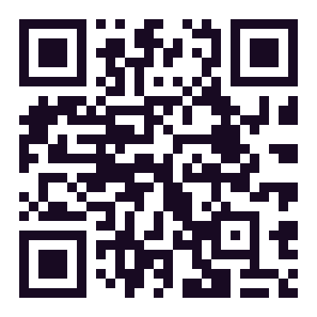
2. Ticket VIP « Espoir »
Cœur en Rose
ESPOIR
GALA SOLIDAIRE · COTONOU · OCT. 2026
Espoir
100 000 FCFA
TICKET VIP
1 place
Placement en zone préférentielle
Cocktail de bienvenue
Kit invité offert
Carte-menu narrative « Du Doute à la Vie »
Accès prioritaire au photobooth
Places : 25
CER-VIP-2026
UN DON, UN EXAMEN, UNE VIE SAUVÉE
BILLET N° ______

Slide 3
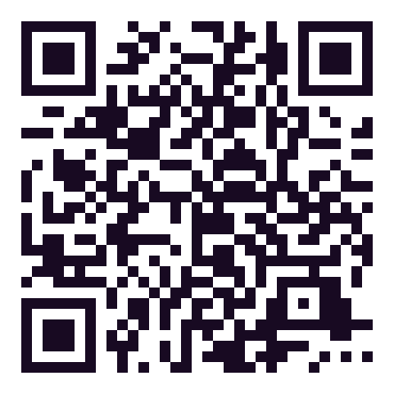
3. Ticket Prestige « Cœur d'Or »
Cœur en Rose
ÉDITION PRESTIGE
CŒUR D'OR
GALA SOLIDAIRE · COTONOU · OCT. 2026
Cœur d'Or
150 000 FCFA
TICKET PRESTIGE · 15 PLACES
1 place
Table 1ᵉʳ rang face à la scène
Cocktail privé VIP avant le gala
Photo officielle avec marraines et autorités
Mention nominative à l'écran et au programme
Reçu-impact personnalisé + cadeau souvenir
Places : 15
CER-OR-2026
UN DON, UN EXAMEN, UNE VIE SAUVÉE
BILLET N° ______

Slide 4
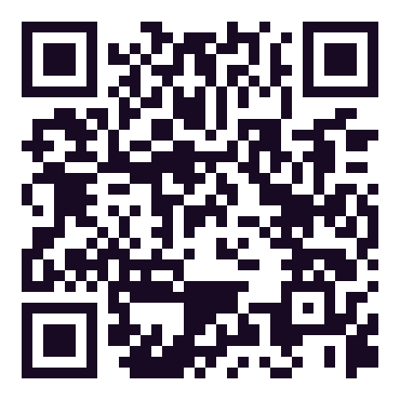
4. Table Entreprise
Cœur en Rose
TABLE PARTENAIRE
GALA SOLIDAIRE · COTONOU · OCT. 2026
Table Partenaire
1 600 000 FCFA
8 PLACES VIP
8 places
8 places en zone VIP pour l'entreprise
Logo visible sur la table durant la soirée
Mention comme table partenaire au micro
Reçu-impact collectif au nom de l'entreprise
Photo officielle de groupe avec bannière
Places : 8
CER-TBL-2026
UN DON, UN EXAMEN, UNE VIE SAUVÉE
BILLET N° ______

Slide 5
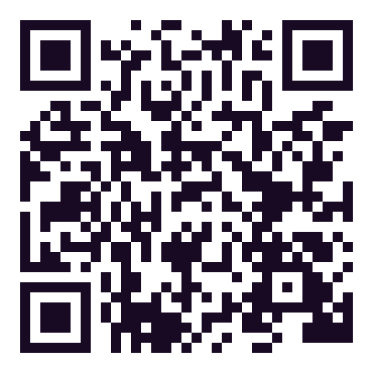
5. Marraine / Parrain d'Espoir (édition limitée)
Cœur en Rose
ÉDITION LIMITÉE
MARRAINE / PARRAIN
GALA SOLIDAIRE · COTONOU · OCT. 2026
Marraine / Parrain
300 000–500 000 FCFA
TICKET D'HONNEUR · PLACES TRÈS LIMITÉES
Tous les avantages « Cœur d'Or »
Parrainage symbolique d'une femme bénéficiaire
Rapport de suivi personnalisé après l'événement
Nom associé au projet pendant toute l'année
Invitation prioritaire à l'édition suivante
Places : 4 à 5 max.
CER-MP-2026
UN DON, UN EXAMEN, UNE VIE SAUVÉE
BILLET N° ______

